Slide 1
第6章 数学形态学处理
6.1 引言
6.2 二值形态学
6.3 灰值形态学
6.4 形态学的应用
6.5 应用实例——角点检测
习题

Slide 2
6.1 引 言
6.1.1 数学形态学
数学形态学诞生于1964年。 法国巴黎矿业学院的赛拉(J.Serra)和导师马瑟荣(G.Matheron)在铁矿核的定量岩石学分析及开采价值预测研究中提出“击中/击不中变换”， 并首次引入了形态学的表达式， 建立了颗粒分析方法， 奠定了数学形态学的理论基础。

Slide 3
数学形态学的基本思想是用具有一定形态的结构元素去量度和提取图像中的对应形状， 以达到图像分析和识别的
目的。 数学形态学由一组形态学的代数运算子组成， 其基本运算有： 膨胀、 腐蚀、 开和闭运算。 基于这些基本运算还可推导和组合成各种数学形态学实用算法， 用它们可进行各种复杂的图像分析及处理， 包括图像分割、 特征抽取、 边界检测、 图像滤波、 图像增强和恢复等。

Slide 4
6.1.2 基本符号和术语
1. 元素和集合
在数字图像处理的数学形态学运算中， 把一幅图像称为一个集合。 对于二值图像而言， 习惯上认为取值为1的点对应于景物， 用阴影表示， 而取值为0的点构成背景， 用白色表示。 这类图像的集合是直接表示的。 考虑所有值为
1的点的集合V， 则集合V与景物图像A是一一对应的。 对于图像A， 如果点a在A的区域以内， 则a是A的元素， 记作a∈A， 否则记为a∈ A。

Slide 5
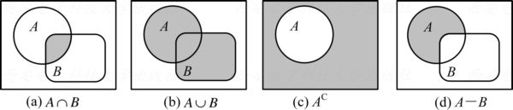
2. 交集、 并集、 补集和差集
交集、 并集、 补集和差集运算是集合的最基本运算。 如图6-1所示。
图6-1 集合的交、 并、 补和差

Slide 6
3. 击中（Hit）与击不中（Miss）
设两幅图像A和B， 如果A∩B≠○(空集合)， 则称B击中A， 记为B↑A。 如果A∩B=○， 则称B击不中A， 如图6-2所示。

Slide 7
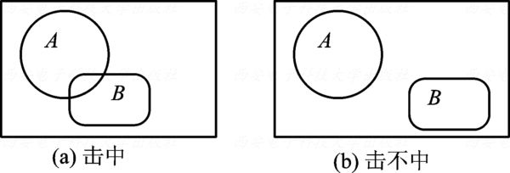
图6-2 击中与击不中

Slide 8
4. 平移、 反射
设A是一幅数字图像， b是一个点， 则定义A被b平移
后的结果为A+b={a+b|a∈A}， 即取出A中的每个点a的坐标值， 将其与b的坐标值相加， 得到一个新的点的坐标值a+b。 所有这些新点所构成的图像就是A被b平移的结果， 记为A+b， 如图6-3(c)所示。

Slide 9
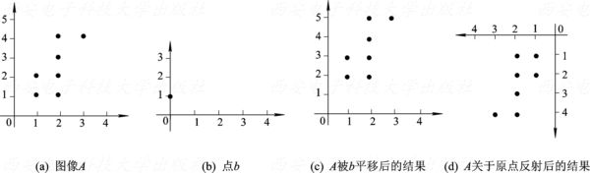
图6-3 平移与反射

Slide 10
A关于图像原点的反射记为A^{V}={a|－a∈A}， 即将A中
的每个点的坐标取相反数后得到的新图像， 如图6-3(d)所示。 5. 目标图像和结构元素
被处理的图像称为目标图像。 为确定目标图像的结构， 需逐个考察图像各部分之间的关系， 并且进行检验， 最后得到一个各部分之间关系的集合。

Slide 11
在考察目标图像各部分之间的关系时， 需要设计一种收集信息的“探针”， 称为“结构元素”。 “结构元素”一般用大写英文字母S表示。 在图像中不断移动结构元素， 就可以考察图像中各部间的关系。
结构元素形状包含矩形、 十字形、 椭圆形和菱形等（见图6-4）， 如果结构元素长宽相等， 矩形和椭圆形将退化为正方形和圆形。 一般来说， 结构元素尺寸要明显小于目标图像的尺寸， 选择不同形状和尺寸的结构元素可提取目标图像中的不同特征， 具体应用中需根据实际处理效果决定结构元素形状及尺寸的大小。

Slide 12
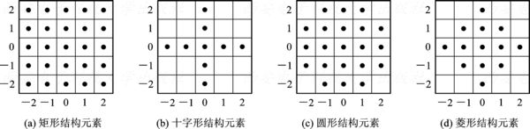
图6-4 5×5结构元素形状

Slide 13
6.2 二 值 形 态 学
二值形态学中的运算对象是集合， 但实际运算中， 当涉及两个集合时并不把它们看作是互相对等的。 一般设A为图像集合， S为结构元素， 数学形态学运算是用S对A进行操作。 结构元素本身也是一个图像集合， 不过通常其尺寸要比目标图像小得多。 对结构元素可指定一个原点， 将其作为结构元素参与形态学运算的参考点。 原点可包含在结构元素中， 也可不包含在结构元素中， 但运算的结果常不相同。 以下用黑点代表值为1的区域， 白点代表值为0的区域， 运算对于值为1的区域进行。

Slide 14
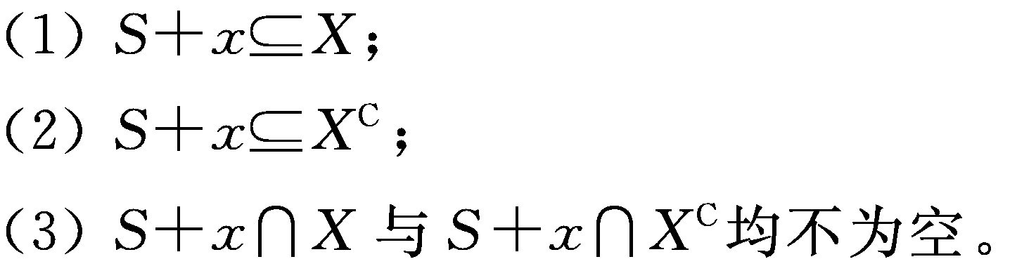
6.2.1 腐蚀
腐蚀是一种最基本的数学形态学运算。 对给定的目标图像X和结构元素S， 将S在图像上移动， 则在每一个当前位置x， S+x只有3种可能的状态， 如图6-5所示
第（1）种情形说明S+x与X相关； 第（2）种情形说明S+x与X不相关； 而第（3）种情形说明S+x与X只是部分相关。 因而满足(6-1)式的点x的全体构成结构元素与图像的最大相关点集。 称该点集为S对X的腐蚀(简称腐蚀， 也称X用S腐蚀)，记为XS。

Slide 15
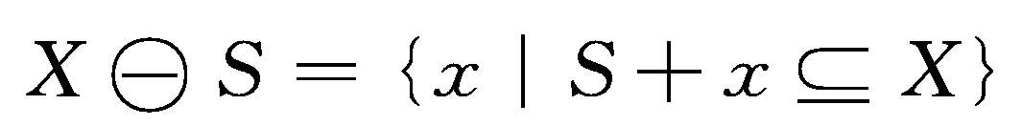
腐蚀也可以用集合的方式定义
式(6-2)表明， X用S腐蚀的结果是所有使S平移x后仍在X中的x的集合。 换句话说， 用S来腐蚀X得到的集合是S完全包含在X中时S的原点位置的集合。
腐蚀在数学形态学运算中的作用是消除物体边界点、 去除小于结构元素的物体、 清除两个物体间的细小连通等。 如果结构元素取3×3的像素块， 腐蚀将使物体的边界沿周边减少1个像素。
（6-2）

Slide 16
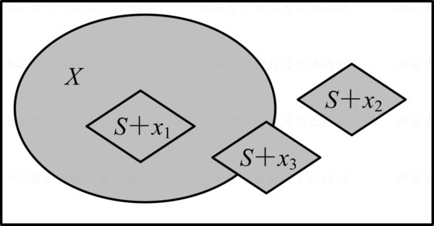
图6-5 S+x的3种可能状态

Slide 17
下面通过具体例子来进一步理解腐蚀运算的操作过程。 例6-1 腐蚀运算图解。图6-6给出腐蚀运算的1个简单示例。 其中图6-6(a)中的黑点部分为集合X， 图6-6(b)中的黑点部分为结构元素S， 而图6-6(c)中黑点部分给出XS
(白点部分为原属于X现腐蚀掉的部分)。 由图可见腐蚀将图像(区域)缩小了。

Slide 18
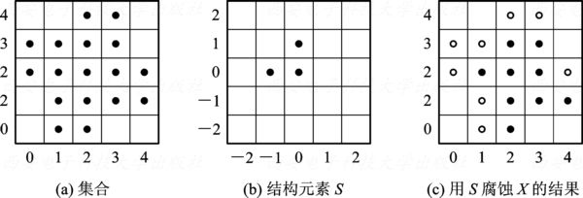
图6-6 腐蚀运算示例

Slide 19
定和图像腐蚀操作。 对二值图像实现腐蚀操作的具体步骤如下：
(1) 读入图像， 若为真彩色图像， 则转化为二值图像：
Mat srcImg = imread("figure6_7_a.jpg");
Mat grayImg (srcImg.size(), CV_8U);
cvtColor(srcImg, grayImg, CV_BGR2GRAY );
Mat binaryImg(grayImg.size(), grayImg.type());
threshold(grayImg, binaryImg, 100, 255, THRESH_BINARY);

Slide 20
(2) 设置结构元素类型、 大小及锚点(结构元素中心点)位置。 OpenCV中定义了3种基本结构元素形状， 对应为矩形(MORPH_RECT)、 十字形(MORPH_CROSS)和椭圆形(MORPH_ELLIPSE)， 设定锚点为(1, 1)的3×3矩形结构元素代码如下： int elemType = MORPH_RECT; 
Mat elemStruct = getStructuringElement(elemType, Size
( 3, 3 ), Point( 1, 1 ) );

Slide 21
(3) 调用erode()函数实现腐蚀操作并保存图像：
Mat dstImg; erode( binaryImg, dstImg, elemStruct ); imwrite("figure6_7_b.bmp", dstImg);

Slide 22
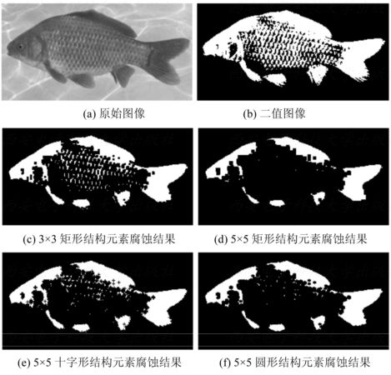
图6-7 图像腐蚀运算

Slide 23
图6-7(a)是原始图像， 图6-7(b)是对应的二值图像， 图6-7(c)是采用3×3矩形结构元素进行腐蚀运算得到的结果。 与图6-7(c)相比， 图6-7(d)采用5×5矩形结构元素得到的
图像几乎去掉了所有鱼鳞部分。 图6-7(d)、 图6-7(e)与图6-7(f)均采用5×5结构元素， 但结构元素形状不一样， 可以看出， 不同形状结构元素腐蚀得到的图像在鱼头、 鱼背和鱼鳍部分都体现了一定的差异性。 通过滚动条设置结构元素并实现二值图像腐蚀操作的完整代码请读者登录出版社网
站下载， 文件路径： code＼src＼chapter06＼code06 01erode.cpp。

Slide 24
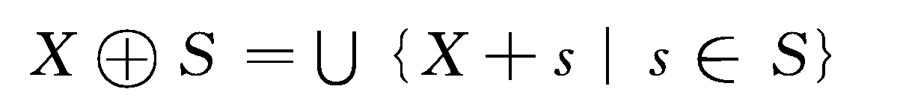
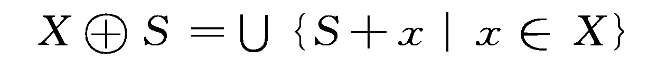
6.2.2 膨胀
腐蚀可以看作是将图像X中每一个与结构元素S全等的子集S+x收缩为点x。 反之， 也可以将X中的每一个点x扩大为S+x， 即膨胀运算， 记为X○S。用集合语言定义为
（6-4）
与式(6-4)等价的膨胀运算的定义形式为
+
（6-5）

Slide 25
式(6-6)利用击中输入图像， 即与输入图像交集不为空的原点对称结构元素S^{V}的平移表示膨胀。 利用式(6-6)进行膨
胀的例子如图6-8所示， 图6-8(a)中黑点部分为集合X， 图
6-8(b)中黑点部分为结构元素S， 它的反射见图6-8(c)， 而图
6-8(d)中的黑点与灰点部分(灰点为扩大的部分)合起来为集合X○S。 由图可见膨胀将图像区域扩大了。
+

Slide 26
该例表明用S膨胀X的过程是: 先对S做关于原点的映射， 再将其反射平移x， 这里X与S反射的交集不为空集。 换句话说， 用S来膨胀X得到的集合是S^{V}的平移与X至少有
1个公共的非零元素相交时， S的原点位置的集合。 根据这个解释，式(6-6)也可写成
（6-7）

Slide 27
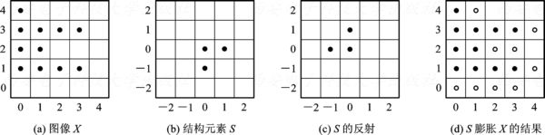
图6-8 按式（6-6）膨胀的结果

Slide 28
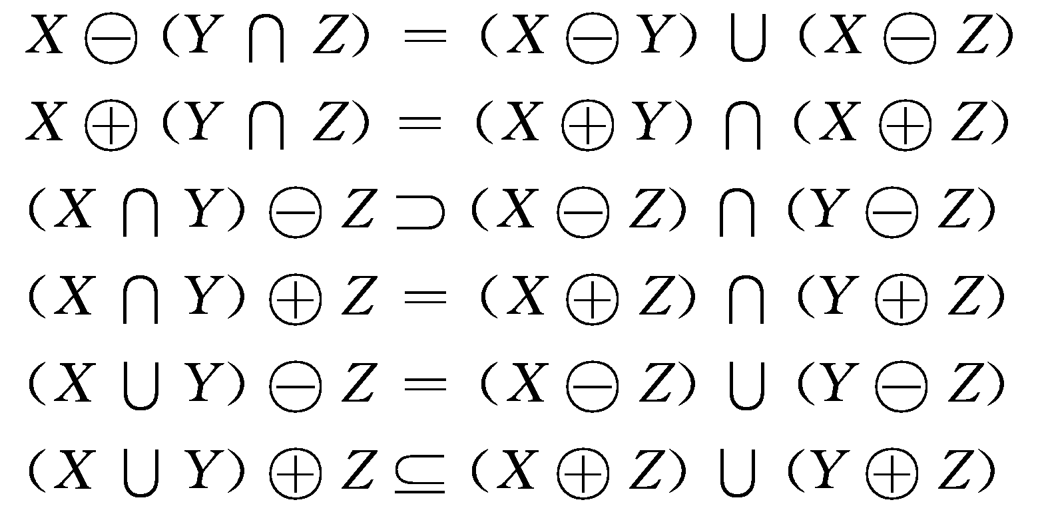
腐蚀和膨胀运算与集合运算的关系如下：

Slide 29
从式(6-8)可知， 腐蚀和膨胀运算对集合运算的分配律只有在特定情况下才能成立。 另外， 用腐蚀和膨胀运算还可以实现图像的平移。 如果在自定义结构元素时选择不在原点的一个点作为结构元素， 则得到的图像形状没有任何改变， 只是位置发生了移动。

Slide 30
与腐蚀操作类似， 在OpenCV 中采用getStructuringElement()和dilate()函数实现结构元素的设定和图像膨胀操作。 图6-9(b)是对二值图像6-9(a)执行膨胀运算后的结果， 经过膨胀， 鱼鳞上的黑色孔洞已大部分被填充， 如果选择较大尺寸的结构元素， 可实现鱼身体主要区域的提取。 通过滚动条设置结构元素并实现二值图像膨胀操作的完整代码请读者登录出版社网站下载， 文件路径： code＼src＼chapter06＼code0602dilate.cpp。

Slide 31
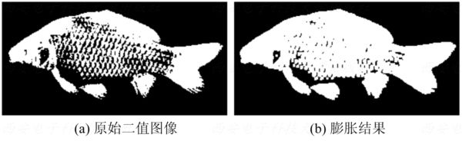
图6-9 用5×5矩形结构元素进行膨胀

Slide 32
6.2.3 开、闭运算
1. 基本概念
如果结构元素为圆形， 则膨胀操作可填充图像中比结构元素小的孔洞以及图像边缘处小的凹陷部分。 而腐蚀可以消除图像中的毛刺及细小连接成分， 并将图像缩小， 从而使其补集扩大。 但是， 膨胀和腐蚀并非互为逆运算， 所以它们可以结合使用。 在腐蚀和膨胀两个基本运算的基础上， 可以构造出形态学运算簇， 它由膨胀和腐蚀两个运算的复合与集合操作(并、 交、 补等)组合成的所有运算构成。 例如， 可使用同一结构元素， 先对图像进行腐蚀然后膨胀其结果， 该运算称为开运算； 或先对图像进行膨胀然后腐蚀其结果， 称其为闭运算。 开运算和闭运算是形态学运算族中两种最为重要的运算。

Slide 33
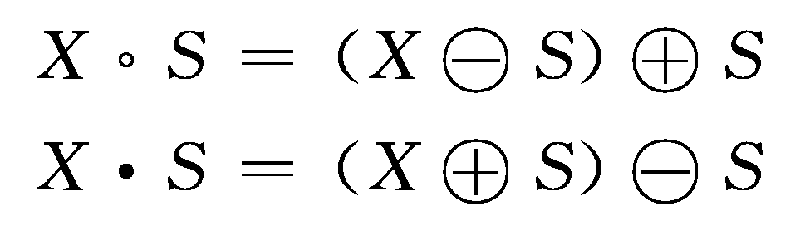
对于图像X及结构元素S， 用符号X。S表示S对图像X
作开运算， 用符号X · S表示S对图像X作闭运算， 它们的定义为
（6-9） （6-10）

Slide 34
图6-10给出了1个采用25×25圆形结构元素S实现开运
算的例子， 其中图6-10(a)是原始图像X， 图6-10(b)是用S对X进行开运算的结果。 当使用圆形结构元素时， 开运算对边界进行了平滑， 去掉了凸角。 在凸角点周围， 图像的几何构形无法容纳给定的圆， 从而使凸角点周围的点被开运算删除。 图6-10(c)给出了原图像与开运算后图像的差值图像， 可见X－X。S体现了图像的凸出特征。

Slide 35
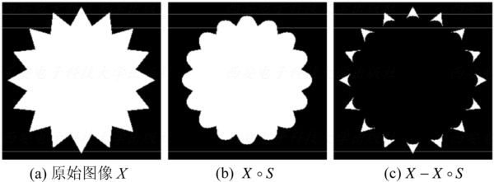
图6-10 开运算去掉了凸角

Slide 36
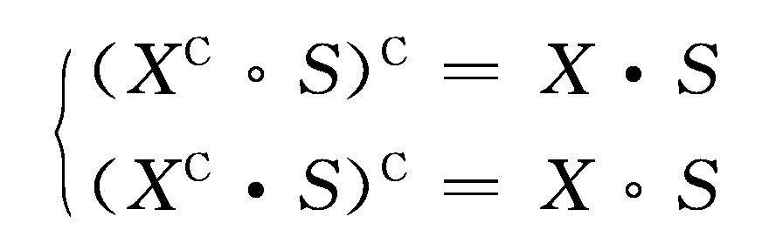
由腐蚀和膨胀的对偶性，可知
（6-12）
开、 闭变换也是一对对偶变换， 因此， 闭运算的几何意义可以由补集开运算的几何意义导出。 图6-11给出了1个闭运算的例子， 其中图6-11(a)是原始图像， 图6-11(b)是用25×25圆形结构元素S对X进行闭运算的结果， 可见闭运算填充了图像的凹角， 图6-11(c)是闭运算图像与原图像的差值图像， X·S-X给出的是图像的凹入特征。

Slide 37
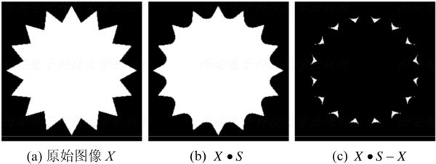
图6-11 闭运算填充了凹角

Slide 38
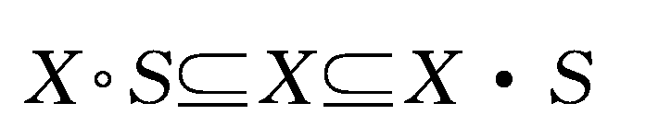
2. 开闭运算的代数性质
由于开、 闭运算是在腐蚀和膨胀运算的基础上定义的， 根据腐蚀和膨胀运算的代数性质， 不难得到开闭运算下面的性质。
1） 对偶性
2） 扩展性（收缩性）
即开运算恒使原图像缩小， 而闭运算恒使原图像扩大。

Slide 39

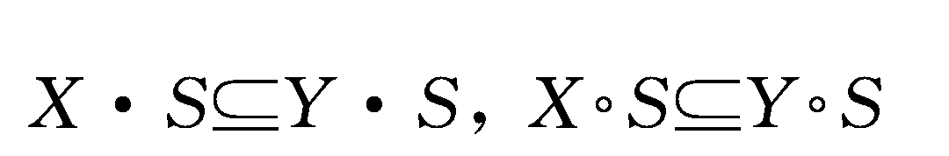
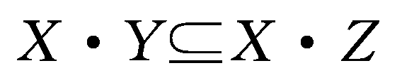
3） 单调性
如果XY， 则
如果Y Z， 且Z · Y=Z，则
根椐这一性质可知， 结构元素的扩大只有在保证扩大后的结构元素对原结构元素开运算不变的条件下方能保持单调性。

Slide 40
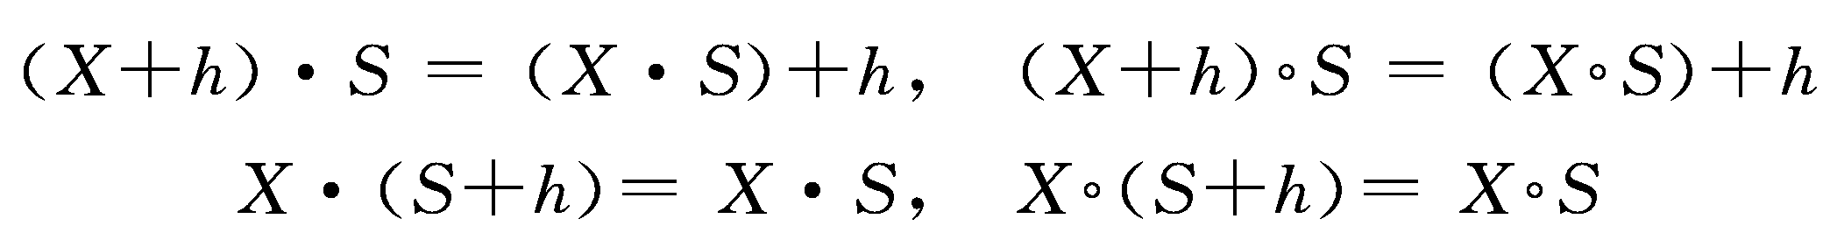
4） 平移不变性
该性质表明开运算和闭运算不受原点是否在结构元素之中的影响。

Slide 41
5） 等幂性
开、 闭运算的等幂性意味着一次滤波即可将所有特定于结构元素的噪声滤除干净， 而作重复的运算不会再有效果。 这是一个与中值滤波、 线性卷积等经典方法不同的性质。

Slide 42
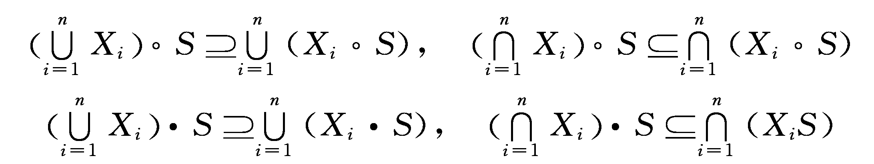
6） 开运算和闭运算与集合的关系
在操作对象为多个图像的情况下， 可借助集合的性
质来进行开和闭运算， 开和闭运算与集合的关系可用下
式给出

Slide 43
上述开和闭运算与集合的关系可用语言描述如下：
(1) 开运算与并集： 并集的开运算包含了开运算的
并集；
(2) 开运算与交集： 交集的开运算包含在开运算的交
集中；
(3) 闭运算与并集： 并集的闭运算包含了闭运算的
并集；
(4) 闭运算与交集： 交集的闭运算包含在闭运算的交
集中。

Slide 44
3. 开运算的实现
根据上述理论， 在OpenCV中先调用一次erode()函数， 再调用一次dilate()函数即可实现开运算。 实现开运算更简洁的方法是调用函数morphologyEx()， 不同于前面介绍的腐蚀与膨胀函数， morphologyEx()可通过设置第3个参数实现5种形态学操作， 包括开(MORPH_OPEN)、 闭(MORPH_CLOSE)、 形态梯度(MORPH_GRADIENT)、 顶帽(MORPH_TOPHAT)和黑帽(MORPH_BLACKHAT)运算， 具体操作步骤如下：

Slide 45
(1) 读入图像， 若为真彩色图像， 则转化为二值图像
Mat srcImg = imread(“figure6_12_a.jpg”);
Mat grayImg (srcImg.size(), CV_8U); cvtColor(srcImg, grayImg, CV_BGR2GRAY );
Mat binaryImg(grayImg.size(), grayImg.type()); threshold(grayImg, binaryImg, 100, 255, THRESH_BINARY);

Slide 46
(2) 设置类型为圆形(MORPH_ELLIPSE)、 大小为17×17的结构元素代码如下：
 int elemType = MORPH_ ELLIPSE; 
Mat elemStruct = getStructuringElement( elemType, Size(17, 17), Point(8, 8));

Slide 47
(3) 指定形态学操作为开运算，调用morphologyEx()函数实现腐蚀操作并保存图像：
Mat dstImg; morphologyEx( binaryImg, dstImg, MORPH_OPEN, elemStruct ); imwrite(“figure6_12_b.bmp”, dstImg);
对图6-12(a)所示图像进行开运算的结果如图6-12(b)所示， 可以发现， 开运算去掉了凸角且将原图像中的连通区域变成了非连通区域。 通过滚动条设置结构元素并实现二值图像开运算操作的完整代码请读者登录出版社网站下载， 文件路径： code＼src＼chapter06＼code0603opening.cpp。

Slide 48
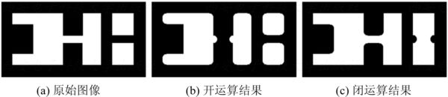
图6-12 开、 闭运算效果示意图

Slide 49
4. 闭运算的实现
在OpenCV中闭运算的实现与开运算类似， 只需将morphologyEx()函数中的第3个参数设为MORPH_CLOSE即可。 采用17×17圆形结构元素对图6-12(a)进行闭运算的
效果如图6-12(c)所示， 与开运算正好相反， 闭运算去掉了凹角且将原图像中的非连通区域变成了连通区域。 通过滚动条设置结构元素并实现二值图像闭运算操作的完整代码请读者登录出版社网站下载, 文件路径： code＼src＼chapter06＼code0604closing.cpp。

Slide 50
6.2.4 击中/击不中变换
在6.1.2节中简要给出了击中/击不中的概念， 下面讨论击中/击不中的严格定义及其在数字图像处理中的意义。 一般地， 一个物体的结构可以由物体内部各种成分之间的关系来确定。 为了研究图像的结构， 可以逐个地利用各种成分(例如各种结构元素)对其进行检验， 判定哪些成分包括在图像之内， 哪些在图像之外， 从而最终确定图像的结构。

Slide 51


击中/击不中变换就是在基于该思路提出的。 设X是被研究的图像， S是结构元素， 而且S由两个不相交的部分
S₁和S₂组成， 即S=S₁∪S₂，且S₁∩S₂=○。 击中/击不中定
义为
X⊙S= {x|S₁+x X，且S₂+x X^{C}} （6-13）
由式(6-13)可以看出， X被S击中的结果仍是一个图像， 其中每点x必须同时满足两个条件： S₁被平移后包含在X内； S₂被x平移后不在X内。 图6-13给出了一个X与S进行击中/击不中运算的例子。

Slide 52
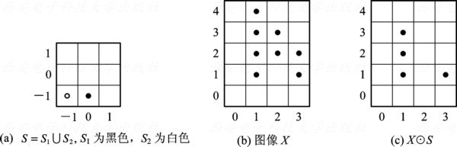
图6-13 击中/击不中示意

Slide 53
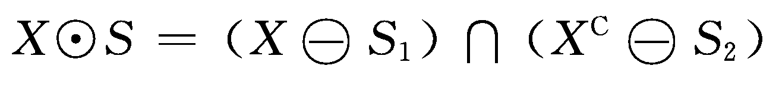
击中/击不中运算还有另外一种表达形式：
（6-14）
式(6-14)表明， X与S进行击中/击不中运算的结果等价于X被S₁腐蚀的图像与X的补集被S₂腐蚀图像的交集。 图
6-14解释了这一过程。 可见， 击中/击不中运算可借助腐蚀运算实现。 在图6-14中， 如果S中不包含S₂， 则X⊙S与XS₁相同，即X中包含3个形如S₁的结构元素； 将S₂加入S后， 相当于对X⊙S增加了一个约束条件： 不仅要从X中找出那些形如S₁的点， 而且要在X的补集中找出形如S₂的点， 经过求交运算， 最终构成X⊙S。

Slide 54
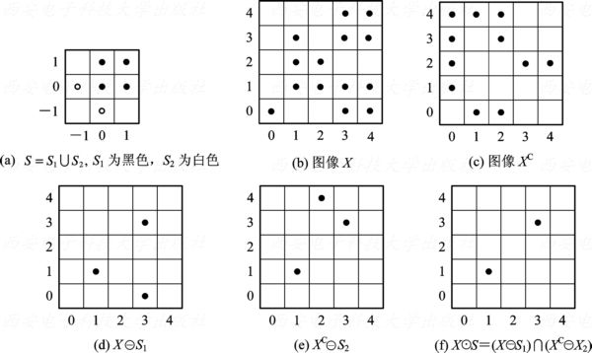
图6-14 按照式（6-14）X与S进行击中/不击中运算示意图

Slide 55
由此可见， 击中/击不中运算相当于一种条件比较严格的模板匹配， 它不仅指出被匹配点所应满足的性质即模板的形状， 同时也指出这些点所不应满足的性质， 即对周围环境背景的要求。因此击中/击不中变换可以用于形状识别和端点定位。 图6-15描述了一个骨架端点定位的示例， 由于骨架端点必定满足图6-15(a)~图6-15(d)所示的4种结构元素， 结构元素S=S₁∪S₂， S₁对应黑色点集， S₂对应白色点集， 对图6-15(a)所示骨架图像， 依次采用这4种结构元素进行击中/击不中运算， 最后将4次运算的端点图像合并得到的结果如图6-15(f)所示。

Slide 56
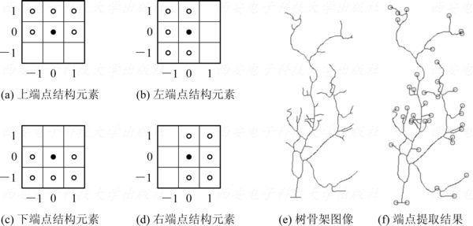
图6-15 用击中/击不中变换定位端点

Slide 57
根据上述思想， 在OpenCV中实现的骨架端点定位代码如下：
//*************************************
//函数名称：Mat findEndPoints(const Mat &binaryImg)
//基本功能：采用击中/击不中运算提取二值骨架图像所有端点
//参数说明：输入二值图像，该图像中背景色为0，前景色(目标)为255
//返回值：返回包含所有端点的二值图像
//*************************************
Mat findEndPoints(const Mat &binaryImg)

Slide 58
{ int i, elemSize = 3;
Mat dstImg, maskImg = Mat::zeros(binaryImg.size(), CV_8UC1); 
//设置上端点3×3结构元素S2
Mat elemStruct(elemSize, elemSize, CV_8U, Scalar(1));  elemStruct.at<uchar>(1, 1) = 0; for(i=0; i<elemSize; i++) elemStruct.at<uchar>(2, i)
= 0;

Slide 59
dstImg = 255 - binaryImg; //计算原图像的补集 erode(dstImg, dstImg, elemStruct); //腐蚀图像
//与结构元素S1腐蚀后的图像求交，端点存入图像maskImg maskImg = binaryImg&dstImg; elemStruct = Mat::ones(elemSize, elemSize, CV_8U); //设置左端点3×3结构元素S2 elemStruct.at<uchar>(1, 1) = 0;

Slide 60
for(i=0; i<elemSize; i++) elemStruct.at<uchar>(i, 2) = 0; dstImg = 255 - binaryImg; erode( dstImg, dstImg, elemStruct);
//与结构元素S1腐蚀后的图像求交，并与上次求得的端点图像合并 maskImg |= binaryImg&dstImg;
//设置下端点3×3结构元素S2 elemStruct = Mat::ones(elemSize, elemSize, CV_8U);

Slide 61
elemStruct.at<uchar>(1, 1) = 0; for(i=0; i<elemSize; i++)elemStruct.at<uchar>(0, i) = 0; dstImg = 255 - binaryImg; erode( dstImg, dstImg, elemStruct);
//与结构元素S1腐蚀后的图像求交，并与上次求得的端点图像合并 maskImg |= binaryImg&dstImg;

Slide 62
elemStruct = Mat::ones(elemSize, elemSize, CV_8U); //设置右端点3×3结构元素S2 elemStruct.at<uchar>(1, 1) = 0; for(i=0; i<elemSize; i++)elemStruct.at<uchar>(i, 0) = 0; dstImg = 255 - binaryImg; erode( dstImg, dstImg, elemStruct);
//与结构元素S1腐蚀后的图像求交，并与上次求得的端点图像合并 maskImg |= binaryImg&dstImg; return maskImg; //返回端点图像
}

Slide 63
6.3 灰 值 形 态 学
二值形态学的4种基本运算， 即腐蚀、 膨胀、 开和闭运算， 可方便地推广到灰值图像空间。
与二值形态学中不同的是， 这里操作对象不再是集合而是图像函数。 设f(x, y)是输入图像， b(x, y)是结构元素子图像。

Slide 64
6.3.1 灰值腐蚀
用结构元素b对输入图像f(x, y)进行灰值腐蚀运算， 记为f○b， 其定义为
（6-15）
式中， D_{f}和D_{b}分别是f和b的定义域， 这里限制(s+x)和(t+y)在f的定义域之内， 类似于二值腐蚀定义中要求结构元素完全包括在被腐蚀集合中。
-

Slide 65
为简单起见， 用一维函数来简单介绍式(6-15)的含义和运算操作原理。 则式(6-15)可简化为
（6-16）
在相关计算中， 对正的s， f(s+x)移向右边， 对负的 s， f(s+x)移向左边。

Slide 66
在OpenCV中，erode()和dilate()函数也可处理灰度图
像和真彩色图像， 图6-16(b)是采用7×7圆形结构元素对图6-16(a)进行灰度腐蚀后的结果， 可见灰度腐蚀后的苹果图像上的黑色斑点被扩大了， 同时苹果上的光斑区域（亮细节）变小了。 设置结构元素并实现灰度图像腐蚀和膨胀运算的完整代码请读者登录出版社网站下载， 文件路径： code＼src＼chapter06＼code0606grayMorphology.cpp。

Slide 67
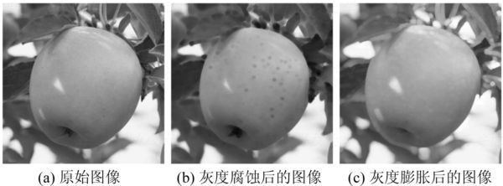
图6-16 灰值腐蚀与膨胀前后的图像

Slide 68
6.3.2 灰值膨胀
用结构元素b对输入图像f(x, y)进行灰值膨胀定义为
（6-17）
式中， D_{f}、 D_{b}分别是f和b的定义域。 这里限制s－x和t－y在f的定义域之内， 类似于在二值膨胀定义中要求两个运算集合至少有１个(非零)元素相交。 式(6-17)与二维离散函数的卷积的形式很类似， 区别是这里用max替换了卷积中的求和， 用加法替换了卷积中的相乘。

Slide 69
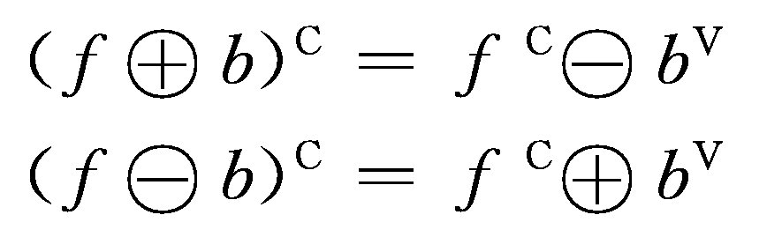
图6-16(c)是采用7×7圆形结构元素对图6-16(a)进行灰度膨胀后的结果， 可见灰度膨胀后的苹果图像上的黑色斑点被去除了， 同时苹果上的光斑区域（亮细节）变大了。
膨胀和腐蚀满足下列对偶关系
这里函数的补定义为f^{C}(x, y)=－f(x,y)， 而函数的反射定义为: b^{V}(x, y)=b(－x,－y)。
（6-19）
（6-20）

Slide 70
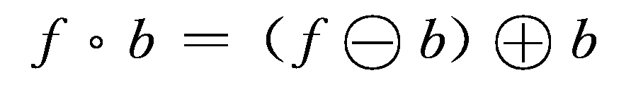
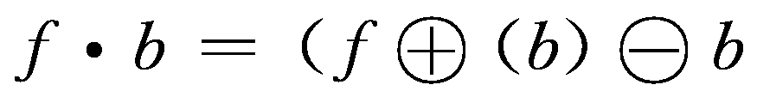
6.3.3 灰值开、 闭运算
数学形态学中灰值图像开、 闭运算的定义与二值图像开、 闭运算的定义是一致的。 用结构元素b(灰值图像)对灰值图像f做开运算记为f。b， 其定义为
（6-21）
用结构元素b对灰值图像f做闭运算记为f · b， 其定义为
（6-22）

Slide 71
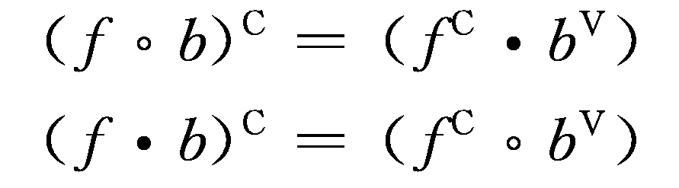
开、 闭运算相对于函数的补和反射也是对偶的， 对偶关系为
灰值开、 闭运算简单的几何解释如图6-17所示。 在图6-17(a)中， 给出一幅图像f(x, y)在y为常数时的一个剖面f(x)， 其
形状为一连串的波峰波谷。 假设结构元素b是球状的， 投
影到x和f(x)平面上是一个圆形。
（6-23）
（6-24）

Slide 72
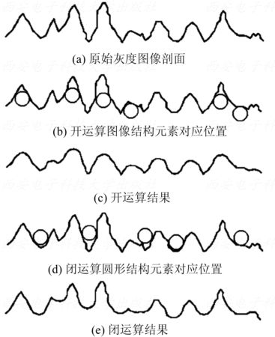
图6-17 灰度图像剖面开、 闭运算示意图

Slide 73
若用b对f做闭运算， 即f · b， 可看作将b贴着f的上沿从一端滚到另一端。 图6-17(d)给出b在闭运算操作中的几个位置， 图6-17(e)给出闭运算操作的结果。 从图6-17(e)可看
出， 波峰基本没有变化， 而所有比b直径小的波谷则被填充。 换句话说， 当b贴着f的上沿滚动时， f 中没有与b接触的部位都得到填充。

Slide 74
灰度图像的开闭运算也可采用OpenCV中的morphologyEx()函数实现。 图6-18(b)和图6-18(c)是对图6-18(a)进行灰值开、 闭运算的结果。 经过开、 闭运算后图像均变得光滑了， 图6-18(b)苹果图像上的亮点和较小的亮斑基本上看不到了， 可见灰值开运算消除了尺寸较小的亮细节。 另一方面，图6-18(c)中苹果表面的小黑点消除了且底部凹陷部分的黑色区域模糊了， 这表明灰值闭运算能够消除尺寸较小的暗细节。

Slide 75
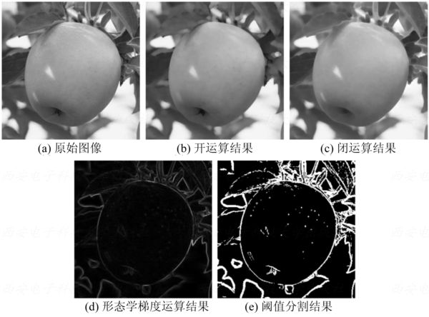
图6-18 灰值开闭运算实例

Slide 76
6.4 形态学的应用
6.4.1 形态学滤波
由于开、 闭运算所处理的信息分别与图像的凸、 凹处相关， 因此， 它们本身均为单边算子， 可以利用开、 闭运算去除图像的噪声、 恢复图像， 也可以交替使用开、 闭运算以达到双边滤波的目的。 一般地， 可以将开、 闭运算
结合起来构成形态学噪声滤除器， 例如(X。S) · S 或(X · S)
。 S等。

Slide 77
图6-19给出消除噪声的一个示例。 图6-19(a)是1幅细胞图像， 在细胞内外均有一些椒盐噪声。 首先采用3×3圆形结构元素对图像进行腐蚀得到图6-19(b)， 然后对腐蚀结果进行膨胀得到图6-19(c)， 这两组操作的结合就是开运算， 它消除了细胞周围的白色噪声点； 再对图6-19(c)进行膨胀得到图6-19(d)， 最后对膨胀结果进行腐蚀得到图6-19(e)， 这两组操作的结合构成了闭运算， 从实验结果来看， 它消除了细胞内部的黑色噪声点。

Slide 78
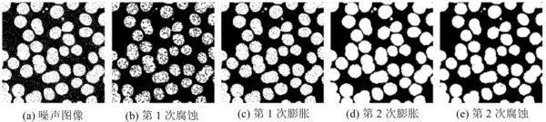
图6-19 形态学去噪示例

Slide 79
相似的方法也可应用于灰值图像处理。 灰值开运算可用于过滤最大噪声(高亮度噪声)， 因为被滤掉的噪声位于信号的上方。 如果将图6-17(a)信号上方的尖峰视为噪声， 则灰值开运算后可得到很好的滤波效果， 如图6-17(c)所示。 根据对偶性， 闭运算可以滤掉信号下方的噪声尖峰。 图
6-17(e)给出了利用圆形结构元素进行灰值闭滤波的结果。

Slide 80
与二值情况相似， 可以利用适当的结构元素进行开-闭滤波， 此时适当地选择结构元素的尺寸是非常关键的。 此
外， 若信号中混杂有未能分离的不同尺寸的噪声脉冲， 则可以选用一种交变序列滤波器， 该滤波器使用逐渐增加宽度的结构元素， 交替地做灰值开、 闭运算。 若这些噪声很好分离开来， 则可以利用开运算和闭运算的迭代运算或闭运算和开运算的迭代运算将其消除。

Slide 81
6.4.2 骨架提取
利用骨架提取技术得到区域的骨架结构是将平面区域简化成图常用的方法。 在文字识别、 地质构造识别和工业零件形状识别等领域， 提取图像骨架有助于突出形状特点和减少冗余信息量。 骨架提取(Skeletonization)可通过距离变换(Distance Transform)、 Voronoi图或基于形态学运算的细化算法(Thinning)实现， 下面介绍两种基于形态学思想的骨架提取算法。

Slide 82
1. 基于腐蚀和开运算的细化
骨架可从形态学的角度进行定义。 对于k＝0, 1, 2, …, n， 定义骨架子集S_{k}(X)为图像X内所有最大圆形结构元素kB的圆心x构成的集合。 从骨架的定义可知， 骨架是所有骨架子集的并， 即
（6-26）
可以证明骨架子集可表示为

Slide 83
图6-20给出了采用上述思想提取图像骨架的实例。 其中图6-20(a)为一幅树的二值图像， 图6-20(b)是用3×3十字形结构元素得到的骨架， 图6-20(c)为采用5×5十字形结构元素得到的骨架。 比较不同大小结构元素处理结果可见， 采用较大尺寸结构元素得到的骨架要比较小尺寸结构元素得到的骨架粗， 此外， 两组细化后的骨架均无法保持原始图像的连通性。

Slide 84
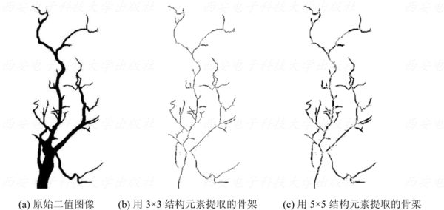
图6-20 骨架抽取示例

Slide 85
2. 快速形态学细化算法
设已知目标点标记为1， 背景点标记为0。 边界点是指本身标记为1而其8连通邻域中至少有一个标记为0的点。
如图6-21(a)所示， 考虑以边界点为中心的8邻域， 设p₁为中
心点， 对其邻域的8个点逆时针绕中心点分别标记为p₂， p₃， …， p₉， 其中p₂位于p₁的上方。

Slide 86
(1) 获取当前图像像素点颜色值p₁， 若p₁=0（背景点）， 则跳过判断条件获取下一像素点； 否则， 若同时满足下面4个条件， 则删除p₁(将p₁设为0)：
 ① 2≤N(p₁)≤6， 其中N(p₁)是p₁的非零点的个数；
② S(p₁) = 1， 其中S(p₁)是以p₂， p₃， p₄， …， p₉为序时这些点的值从0到1变化的次数；
③ p₂×p₄×p₆ =0或者S(p₁)≠1；
④ p₄×p₆×p₈ =0或者S(p₁)≠1。

Slide 87
(2) 与第(1)步类似， 仅将③中的条件改为p₂×p₄×p₈
= 0和④中的条件改为p₂×p₆×p₈ =0。 当对所有点都检验完毕后， 将所有满足条件的点删除。

Slide 88
以上两步操作构成一次迭代， 算法反复迭代， 直至删除所有满足条件的目标点， 剩下的点将组成区域骨架。 图6-21给出了该算法的应用示例。 其中， 图6-21(b)、图6-21(c)和图6-21(d)是p₁不可删除的3种情况， 在图6-21(b)中删除p₁会分割区域，图6-21(c)中删除p₁会分割区域且缩短边缘， 图6-21(d)中满足2≤N(p₁)≤6但p₁不可删除。

Slide 89
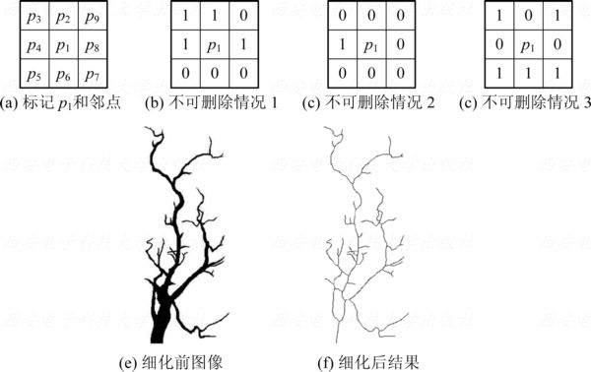
图6-21 细化算法示意图

Slide 90
根据上述细化算法，在OpenCV中采用3×3结构元素的细化代码如下：
//*****************************************
//函数名称：Mat thinning()
//基本功能：对二值图像进行细化运算
//参数说明：待细化二值图像，该图像中背景色为0，前景色(目标)为255
//返回值：返回细化后二值图像
//*****************************************
Mat thinning(const Mat &binaryImg)

Slide 91
{ int i, j, k; uchar p［11］; int pos［9］［2］ = {{0,0},{-1,0},{-1,1},
{0,1},{1,1},{1,0},{1,-1},{0,-1},{-1,-1}}; int cond1, cond2, cond3, cond4, counter=0; bool pointsDeleted = true;
Mat mask, dstImg; dstImg = binaryImg / 255; //转化为0, 1二值图像

Slide 92
while (pointsDeleted) //若存在可删除像素点，执行迭代
{ mask = Mat::zeros(dstImg.size(), CV_8UC1); //初始化模板为全0 pointsDeleted = false; for (i=1; i<dstImg.rows-1; i++)
{ for (j=1; j<dstImg.cols-1; j++)

Slide 93
{
//获取3×3结构元素p1~p9对应像素值, 其中p1为中心点 for (k=1; k<10; k++) p［k］ = dstImg.at<uchar>(i+pos［k-1］［0］, j+pos［k-1］［1］); if(p［1］==0) continue; //若中心点为背景色(黑色)，跳过 cond1 = 0; //计算中心点周围所有像素值之和

Slide 94
for (k=2; k<10; k++) cond1 += p［k］; //计算p2~p9从0到1变化的次数 cond2 = 0; p［10］ = p［2］; //用于处理k=8，p［k+2］越界情况 for (k=2; k<10; k+=2)  cond2 += ((p［k］==0 && p［k+1］==1) + (p［k+1］==0 && p［k+2］==1)); if(counter%2==0)//偶数次迭代判断条件

Slide 95
{ cond3 = p［2］ * p［4］ * p［6］; cond4 = p［4］ * p［6］ * p［8］;
} else//奇数次迭代判断条件
{ cond3 = p［2］ * p［4］ * p［8］; cond4 = p［2］ * p［6］ * p［8］;

Slide 96
}//若同时满足条件1~条件4 if ((2<=cond1 && cond1<= 6)&&(cond2==1)&&(cond3==0)&&(cond4==0))
{ pointsDeleted = true; mask.at<uchar>(i, j) = 1; //写入待删除的像素点至模板
} 
}
}

Slide 97
dstImg &= ~mask; //通过逻辑与操作删除目标像素点(白色) counter++; //记录迭代次数
} dstImg *= 255; //恢复为0, 255二值图像 return dstImg;
}

Slide 98
6.5 应用实例——角点检测
角点一般定义为图像边缘曲线上曲率取极大值的点。 角点是图像中重要的特征， 它们在保留图像目标重要特征的同时有效地减少了信息的存储量， 在目标跟踪与识别、 图像配准与匹配等领域有着重要作用。 角点检测算法可分为基于灰度图像、 基于二值图像和基于轮廓曲线的检测方法。 下面将结合本章中的形态学运算介绍一种灰度图像角点检测算法。

Slide 99
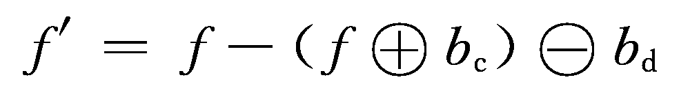
灰度图像角点检测算法的基本思想如下： 对如图6-22(a)所示的矩形图像f， 先采用十字形结构元素bc(图6-22(b))对其进行膨胀运算， 然后采用菱形结构元素bd(图6-22(d))对膨
胀后的图像进行腐蚀运算， 最后计算原始图像与腐蚀后图像的差得到包含直角点的图像f′ (图6-22(f))。 该过程可用公式表示为
（6-28）

Slide 100
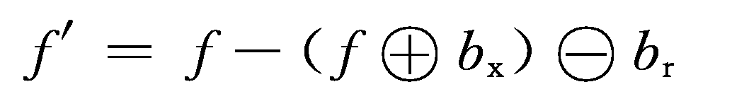
式(6-28)中的先膨胀后腐蚀操作类似于闭运算， 但两次运算采用了不同形状的结构元素。 采用式(6-28)仅能对直角点进行有效检测， 对于非直角点的提取， 需选用其他结构元素的组合。考虑对图6-22(a)进行45°旋转将产生非直角点，为检测这些角点， 同时对十字形和菱形结构元素进行旋转，对应结构元素相应变为X形和矩形， 分别记为bx和br。 则非直角点的检测公式为
（6-29）
对输入灰度图像采用式(6-28)和式(6-29)即可提取图像中的所有角点。

Slide 101
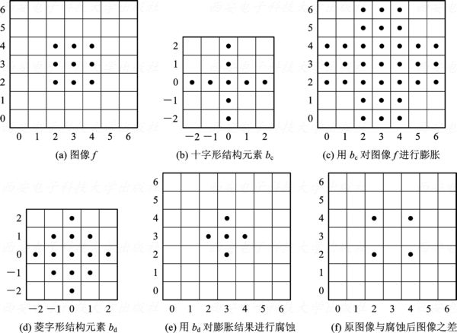
图6-22 采用不同结构元素对矩形图像f先膨胀后腐蚀

Slide 102
根据上述思想，在OpenCV中采用5×5结构元素实现的角点检测代码如下：
//************************************
//函数名称：Mat findCorners(const Mat &binaryImg)
//基本功能：提取图像中的角点
//参数说明：输入灰度图像
//返回值：返回含角点的二值图像
//*****************************************
Mat findCorners(const Mat &grayImg)

Slide 103
{ int i, elemSize = 5;
Mat dstImg1, dstImg2, diffImg;
//设置十字形结构元素
Mat crossStruct = getStructuringElement( MORPH_CROSS, 
Size(elemSize, elemSize ), 
Point(elemSize/2, elemSize/2));
//设置矩形结构元素

Slide 104
Mat rectStruct = getStructuringElement( MORPH_RECT, 
Size(elemSize, elemSize ), 
Point(elemSize/2, elemSize/2)); 
//自定义X形结构元素
Mat xStruct(elemSize, elemSize, CV_8U, Scalar(0));  for(i=0; i<elemSize; i++)

Slide 105
{ xStruct.at<uchar>(i, i) = 1; xStruct.at<uchar>(4-i, i) = 1;
}
//自定义菱形结构元素
Mat diamondStruct(elemSize, elemSize, CV_8U, Scalar(1));  diamondStruct.at<uchar>(0, 0) = 0; diamondStruct.at<uchar>(0, 1) = 0;

Slide 106
diamondStruct.at<uchar>(1, 0) = 0; diamondStruct.at<uchar>(4, 4) = 0; diamondStruct.at<uchar>(3, 4) = 0; diamondStruct.at<uchar>(4, 3) = 0; diamondStruct.at<uchar>(4, 0) = 0; diamondStruct.at<uchar>(4, 1) = 0; diamondStruct.at<uchar>(3, 0) = 0; diamondStruct.at<uchar>(0, 4) = 0; diamondStruct.at<uchar>(0, 3) = 0; diamondStruct.at<uchar>(1, 4) = 0;

Slide 107
//用十字形结构元素膨胀原图像 dilate(grayImg, dstImg1, crossStruct);
//用菱形结构元素腐蚀膨胀后的图像 erode(dstImg1, dstImg1, diamondStruct);
//用X形结构元素膨胀原图像 dilate(grayImg, dstImg2, xStruct);
//用矩形结构元素腐蚀膨胀后的图像 erode(dstImg2, dstImg2, rectStruct);

Slide 108
//将两幅图像中的相异像素点写入diffImg absdiff(dstImg2, dstImg1, diffImg);
//阈值分割后得到角点二值图像 threshold(diffImg, dstImg1, 60, 255,
THRESH_BINARY); return dstImg1;
}

Slide 109
在OpenCV中， 调用上述findCorners()函数对图6-23(a)和图6－23(c)进行角点检测后的结果如图6-23(b)和图6-23(d)所示， 结果表明， 选用不同形状的结构元素， 通过组合形态学腐蚀和膨胀等操作能较好地实现灰度图像的特征提取。 完整代码请读者登录出版社网站下载， 文件路径： code＼src＼chapter06＼code0608findCorners.cpp。

Slide 110
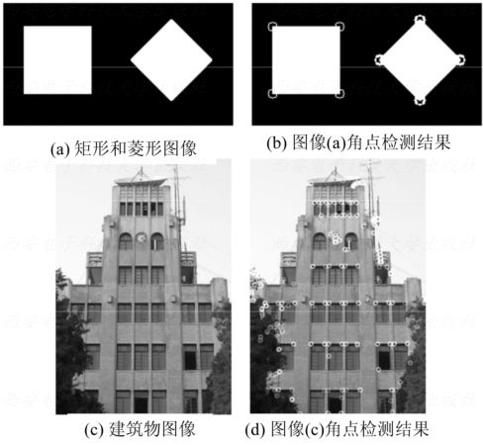
图6-23 采用不同结构元素对矩形图像f先膨胀后腐蚀

Slide 111
习 题
1. 画图。
(1) 画出用1个半径为r/4的圆形结构元素膨胀1个半径
为r的圆的示意图；
(2) 画出用上述结构元素膨胀1个r×r的正方形的示
意图；
(3) 画出用上述结构元素膨胀1个侧边长为r的等腰三角形的示意图；
(4) 将(1)、 (2)、 (3)中的膨胀改为腐蚀， 分别画出示意图。

Slide 112
2. 设计1个形态学算法将8连通二值边界转化为m连通二值边界。 注意这个算法不能切断连通性， 可假设原边界是单像素宽且完全连通的(但可有分叉点)。
3. 灰值图f(x，y)受到互不重叠的噪声干扰，这些噪声可用半径为R_{min}≤r≤R_{max}和高度为H_{min}≤h≤H_{max}的小圆柱状模型化。
(1) 设计1个形态滤波器消除这些噪声；
(2) 现设噪声是互相重叠的(最多4个)， 重复(1)。

Slide 113
4. 编写一个完整的程序， 实现二值图像的腐蚀、 膨胀以及开和闭运算， 并能对二值图像进行处理。
5. 编写一个完整的程序， 实现灰值图像的腐蚀、 膨胀以及开和闭运算， 并能对灰值图像进行处理。
6. 数学形态学的基本运算——腐蚀、 膨胀、 开和闭运算——是否有共同的性质？ 如果没有， 说明原因； 如果有， 总结出它们有哪些共同性质？

